Slide 1
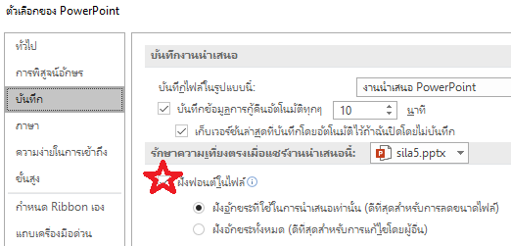
คำแนะนำในการเขียนตอบอัตนัยสำหรับนักเรียน
ตัวอย่างคำถามข้อ 1 จาก 10 ข้อมีเวลา 150 นาที
ศีล 5 คืออะไร และอธิบายมาพอเข้าใจ
มีน้ำหนัก 5 คะแนนจาก 50 คะแนน
ข้อสอบออนไลน์แบบ open book
https://www.thaiall.com/dhamma/sila5.htm
https://www.thaiall.com/quiz/
https://forms.gle/v13xs3yzjVEcUhHx8

Slide 2
นิยามศัพท์
ข้อสอบแบบปรนัย
เป็นข้อสอบที่เหมาะสำหรับวัดผลการเรียน ของผู้เข้าสอบจำนวนมาก มีความเที่ยงตรง และเกณฑ์การให้คะแนนที่เชื่อถือได้
ข้อสอบแบบอัตนัย
เป็นข้อสอบที่เหมาะกับการวัดความคิดริเริ่มสร้างสรรค์ โดยเปิดให้แสดงความคิดเห็นสำหรับข้อสอบที่มีโอกาสถูกได้หลายแบบ แต่ไม่เหมาะกับผู้เข้าสอบจำนวนมาก

Slide 3
คำตอบของนักเรียน ชื่อ หนึ่งฤทัย
ไม่ฆ่าสัตว์
ไม่ลักทรัพย์
ไม่ประพฤติผิดในกาม
ไม่พูดโกหก
ไม่ดื่มสุรา
ท่านคิดว่า จะให้คะแนนคำตอบของนักเรียนคนนี้ .. เท่าใด
......................................... คะแนน / 5 คะแนน

Slide 4
คำตอบของนักเรียน ชื่อ สองนารี
ไม่ฆ่าสัตว์
ไม่ลักทรัพย์
ไม่พูดปด
ไม่ดื่มสุรา
ไม่ตั้งใจเรียน
ท่านคิดว่า จะให้คะแนนคำตอบของนักเรียนคนนี้ .. เท่าใด
......................................... คะแนน / 5 คะแนน

Slide 5
คำตอบของนักเรียน ชื่อ สามเงา
ศีล 5 คือ หลักปฏิบัติขั้นพื้นฐานสำหรับผู้นับถือศาสนาพุทธ ประกอบด้วย
ไม่ฆ่าสัตว์
ไม่ลักทรัพย์
ไม่ประพฤติผิดในกาม
ไม่พูดโกหก
ไม่ดื่มสุรา
ท่านคิดว่า จะให้คะแนนคำตอบของนักเรียนคนนี้ .. เท่าใด
......................................... คะแนน / 5 คะแนน

Slide 6
คำตอบของนักเรียน ชื่อ จตุเทพ
ศีล 5 คือ หลักปฏิบัติขั้นพื้นฐานสำหรับผู้นับถือศาสนาพุทธ ที่ทำให้สามารถอยู่ร่วมกันได้อย่างสงบสุข มีข้อพึงปฏิบัติ 5 ประการ ได้แก่
ไม่ฆ่าสัตว์
ไม่ลักทรัพย์
ไม่ประพฤติผิดในกาม
ไม่พูดโกหก
ไม่ดื่มสุรา
ท่านคิดว่า จะให้คะแนนคำตอบของนักเรียนคนนี้ .. เท่าใด
......................................... คะแนน / 5 คะแนน

Slide 7
คำตอบของนักเรียน ชื่อ เบญจนาคี
ศีล 5 หรือเบญจศีล คือ เจตนา หรือความตั้งใจที่จะงดเว้นการกระทำความชั่ว ที่ถือเป็นหลักปฏิบัติขั้นพื้นฐานสำหรับผู้นับถือศาสนาพุทธ ที่ทำให้สามารถอยู่ร่วมกันได้อย่างสงบสุข มีข้อพึงปฏิบัติ 5 ประการ ซึ่งอธิบายพอให้เข้าใจได้ว่า
1) พึงละเว้นจากการฆ่าสัตว์
2) พึงละเว้นจากการลักทรัพย์
3) พึงละเว้นจากการประพฤติผิดในกาม
4) พึงละเว้นจากการพูดเท็จ
5) พึงละเว้นจากการดื่มน้ำเมา
ท่านคิดว่า จะให้คะแนนคำตอบของนักเรียนคนนี้ .. เท่าใด
......................................... คะแนน / 5 คะแนน

Slide 8
คำตอบของนักเรียน ชื่อ หกเหิน
1) ไม่ฆ่าสัตว์
2) พึงละเว้นจากการลักทรัพย์
3) พึงละเว้นจากการประพฤติผิดในกาม คือ งดการกระทำสิ่งที่ไม่ควรต่อเพศตรงข้าม
4) พึงละเว้นจากการพูดเท็จ เพราะ มนุษย์รู้ผลของการสื่อสารด้วยวาจา และรู้ว่าสิ่งใดเป็นการพูดที่สุจริตหรือทุจริต
5) พึงละเว้นจากการดื่มน้ำเมา คือ งดดื่มสุราที่เป็นเหตุให้ไม่มีสติ อยู่ในความประมาท เพราะ น้ำเมาจะเป็นต้นเหตุให้ขาดสติ และทำความชั่วทั้งปวงได้ โดยขาดการยับยั้งชั่งใจ
ท่านคิดว่า จะให้คะแนนคำตอบของนักเรียนคนนี้ .. เท่าใด
......................................... คะแนน / 5 คะแนน

Slide 9
คำตอบของนักเรียน ชื่อ สัปดาห์
ศีล 5 หรือเบญจศีล คือ เจตนา หรือความตั้งใจที่จะงดเว้นการกระทำความชั่ว ที่ถือเป็นหลักปฏิบัติขั้นพื้นฐานสำหรับผู้นับถือศาสนาพุทธ ที่ทำให้สามารถอยู่ร่วมกันได้อย่างสงบสุข มีข้อพึงปฏิบัติ 5 ประการ ได้แก่ ไม่ฆ่าสัตว์ ไม่ลักทรัพย์ ไม่ประพฤติผิดในกาม ไม่พูดโกหก ไม่ดื่มสุรา ซึ่งอธิบายพอให้เข้าใจได้ว่า
1) พึงละเว้นจากการฆ่าสัตว์ คือ งดการเบียดเบียนชีวิตอื่น
เพราะ มนุษย์มีวิจารณญาณที่จะหลีกเลี่ยงการทำร้ายชีวิตอื่น ด้วยเหตุผลที่ว่าสัตว์ทุกตัวรักชีวิต
2) พึงละเว้นจากการลักทรัพย์ คือ งดการถือเอาของที่เจ้าของไม่ได้ให้มาเป็นของตน
เพราะ ทรัพย์ใดที่เจ้าของไม่ยินดีมอบให้ แล้วเราเอามาเป็นกรรมสิทธิ์โดยมิชอบย่อมเป็นความชั่ว
3) พึงละเว้นจากการประพฤติผิดในกาม คือ งดการกระทำสิ่งที่ไม่ควรต่อเพศตรงข้าม
เพราะ มนุษย์รู้ว่าอะไรควร และไม่ควร ต่างกับสัตว์อื่นที่แสดงพฤติกรรมตามสัญชาติญาณ
4) พึงละเว้นจากการพูดเท็จ คือ งดหลอกลวง ส่อเสียด เพ้อเจ้อกับผู้อื่นด้วยคำพูด
เพราะ มนุษย์รู้ผลของการสื่อสารด้วยวาจา และรู้ว่าสิ่งใดเป็นการพูดที่สุจริตหรือทุจริต
5) พึงละเว้นจากการดื่มน้ำเมา คือ งดดื่มสุราที่เป็นเหตุให้ไม่มีสติ อยู่ในความประมาท
เพราะ น้ำเมาจะเป็นต้นเหตุให้ขาดสติ และทำความชั่วทั้งปวงได้ โดยขาดการยับยั้งชั่งใจ
ท่านคิดว่า จะให้คะแนนคำตอบของนักเรียนคนนี้ .. เท่าใด
......................................... คะแนน / 5 คะแนน

Slide 10
คำแนะนำในการเขียนตอบอัตนัยสำหรับนักเรียน
ถ้านักเรียนได้รับข้อสอบอัตนัยจำนวน 10 ข้อ ให้เวลาเขียนบรรยายตอบคำถามรวม 150 นาที หรือสองชั่วโมงครึ่ง
โดยภาพรวมแต่ละคำถามมีค่าน้ำหนักคะแนน และแนวการตอบใกล้เคียงกัน จึงประเมินได้ว่าแต่ละข้อควรใช้เวลาไปไม่เกิน 15 นาที
หมายความว่า ถ้าข้อใดเขียนเกิน 15 นาที ข้อต่อไปก็ควรใช้เวลาสั้นลง เพราะถ้าเขียนเกิน 15 นาทีทุกข้อ จะทำให้เขียนตอบคำถามข้อที่เหลือไม่ทันเวลาที่กำหนด

Slide 11
เวลา 15 นาทีต่อข้อ
ซึ่งเวลา 15 นาที โดยเฉลี่ยที่สามารถเขียนจากความทรงจำ จะเขียนได้ราว 13 คำต่อนาที (40 ตัวอักษรต่อนาที) คูณ 15 นาที จะได้ 195 คำ
ถ้าใช้ฟอนต์ TH SarabunPSK ขนาด 16 point
บนกระดาษ A4 พบว่า 1 บรรทัด
เขียนได้ราว 20 คำ ทั้งไทยและอังกฤษ
ดังนั้นเวลา 15 นาที เมื่อเขียนด้วยมือจะเขียนได้ (195 คำ / 20 คำ = 9.75 บรรทัด) ประมาณ 10 บรรทัด และกระดาษ A4 ด้วยขนาด และฟอนต์ข้างต้นจะมีบรรทัดราว 30 บรรทัด
จึงสรุปได้ว่า 15 นาที เขียนมือได้ประมาณ 1 ใน 3 ของหน้า

Slide 12
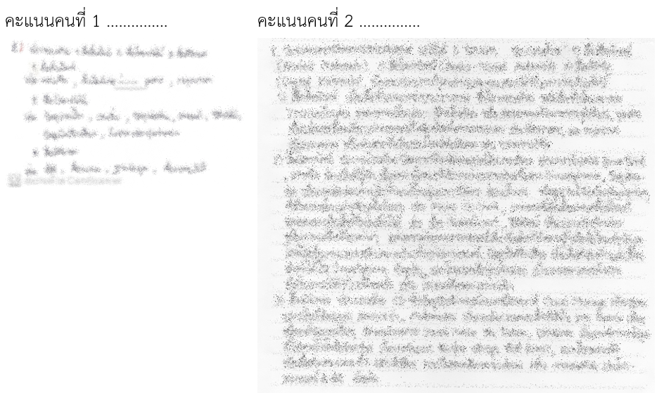
ตัวอย่างการให้คะแนน
... / 5

Slide 13

ถามตอบ
http://www.thaiall.com/dhamma/sila5.htm
https://www.dmc.tv/pages/ความรู้รอบตัว/ศีล5.html

